Slide 1

Cas n° 3

Slide 2
Présentation de l’entreprise
Informations générales
Histoire
Produits et services
Positionnement concurrentiel

Slide 3
Présentation du projet et des besoins
Logo
Public visé
Aspect graphique
Langues Disponibles

Slide 4
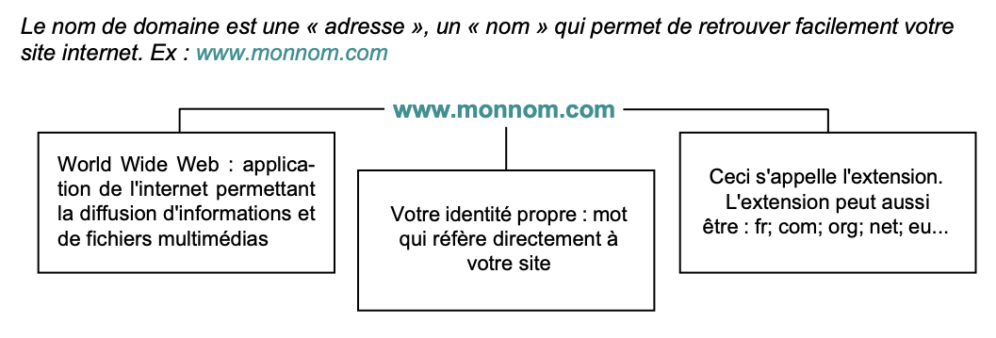
Prestations attendues
Fonctionnalités
  Réservation
Sous menus
Nom de domaine

Slide 5

Conclusion
Fonctionnalités

